Slide 1

PROJETO INTEGRADOR
FOME ZERO E AGRICULTURA
SUSTENTÁVEL
Implementação de restaurantes populares e distribuição de mudas como estratégia de combate à fome e promoção da agricultura sustentável

Slide 2



FOME ZERO
AGRICULTURA
SUSTENTÁVEL
Este projeto integrador da Faculdade Microlins – FAMIC, Grupo 9, propõe a implementação de restaurantes populares e a distribuição de mudas como uma estratégia integrada para combater a fome e promover a agricultura sustentável no Brasil. A pesquisa aborda a insegurança alimentar, analisa ações existentes e sugere estratégias viáveis com a colaboração de governo, ONGs e sociedade civil
Fonte: Freepik
Fonte: Freepik

Slide 3

O DESAFIO DA INSEGURANÇA ALIMENTAR NO BRASIL
A insegurança alimentar é um problema grave no Brasil, afetando milhões de pessoas em situação de extrema pobreza e vulnerabilidade social. Em 2023, cerca de 21 milhões de brasileiros não tinham acesso diário a alimentos, e 70,3 milhões viviam em algum nível de insegurança alimentar, um retrocesso em relação a 2014, quando o Brasil havia saído do Mapa da Fome da ONU.
Mais da metade da população brasileira já enfrentou ou enfrenta algum grau de insegurança alimentar, desde a leve (preocupação com acesso a alimentos) até a grave (privação alimentar por dias inteiros). Essa realidade evidencia a profunda desigualdade social e econômica no país.
21 MILHÕES SEM COMIDA DIÁRIA
70,3 MILHÕES EM INSEGURANÇA ALIMENTAR
RETROCESSO DESDE 2014
Em 2023, um número alarmante de brasileiros enfrentava a fome severa.
Mais da metade da população brasileira vivencia algum grau de insegurança alimentar.
O Brasil voltou ao Mapa da Fome da ONU, indicando piora na situação

Slide 4
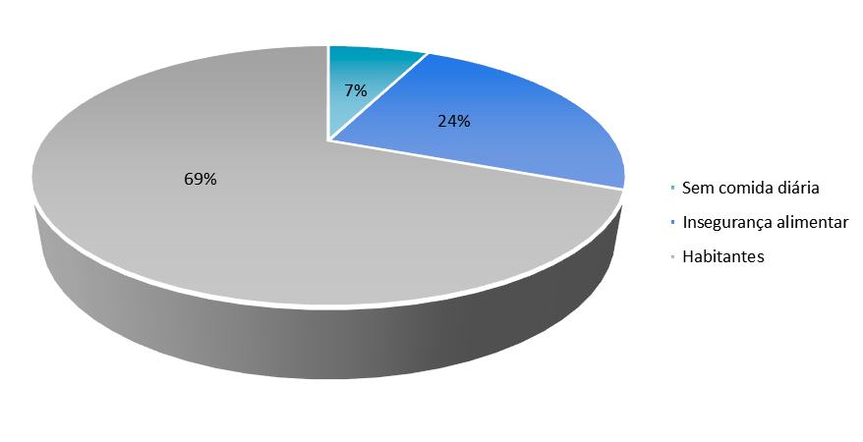
RETROCESSO DESDE 2014
21 MILHÕES SEM COMIDA DIÁRIA
70,3 MILHÕES EM INSEGURANÇA ALIMENTAR

Slide 5
1
FAMÍLIAS CHEFIADAS POR MULHERES (59,4%)
DIAGNÓSTICO DA FOME
Embora o número de brasileiros com insegurança alimentar grave tenha caído de 17,2 milhões (2022) para 2,5 milhões (2023), o Brasil ainda está no Mapa da Fome da ONU. Em 2023, 27,6% dos domicílios brasileiros enfrentavam algum grau de insegurança alimentar, com 4,1% em situação grave. A insegurança alimentar afeta desproporcionalmente quatro principais grupos, sendo eles: famílias chefiadas por mulheres, população negra, população rural e crianças de até 4 anos, refletindo desigualdades históricas e estruturais.
2
POPULAÇÃO NEGRA (54,5% DOS LARES AFETADOS)
3
4
POPULAÇÃO RURAL (12,7%
DOS DOMICÍLIOS)
CRIANÇAS DE ATÉ 4 ANOS

Slide 6
CAUSAS DA INSEGURANÇA ALIMENTAR
1
FALTA DE DINHEIRO
Desemprego, salários baixos e preços altos dos alimentos.
A fome no Brasil é multifacetada, impulsionada pela falta de dinheiro, desemprego e salários baixos, que impedem a compra de alimentos. A instabilidade no trabalho, especialmente para autônomos, agrava a situação.
Problemas no campo, como a falta de apoio a pequenos agricultores, e eventos climáticos extremos, como secas e enchentes, afetam a produção e encarecem os alimentos.
A redução de programas sociais e a desigualdade social e regional, que afetam grupos como negros, indígenas e mulheres chefes de família, também contribuem para a fome. Além disso, os altos preços dos alimentos no mercado tornam a alimentação adequada inacessível para muitos.
2
PROBLEMAS NO CAMPO
Pequenos agricultores com pouco apoio e desafios de produção.
3
4
INSTABILIDADE NO TRABALHO
Renda irregular dificulta acesso contínuo a alimentos
CLIMA DIFÍCIL
Eventos climáticos extremos
afetam colheitas e aumentam preços.

Slide 7



AÇÕES EXISTENTES:
DISQUE MUDAS
O projeto "Disque Mudas" em Barra Mansa, RJ, da Secretaria de Meio Ambiente, disponibiliza mais de dez mil mudas de plantas nativas e frutíferas para doação, cultivadas no Horto Florestal Municipal. A iniciativa promove o reflorestamento planejado e a preservação ambiental, com orientação sobre o plantio adequado. Já foram distribuídas mais de 5.800 mudas este ano, com expectativa de 10 mil até o final do ano.
Fonte: https://barramansa.rj.gov.br/

Slide 8
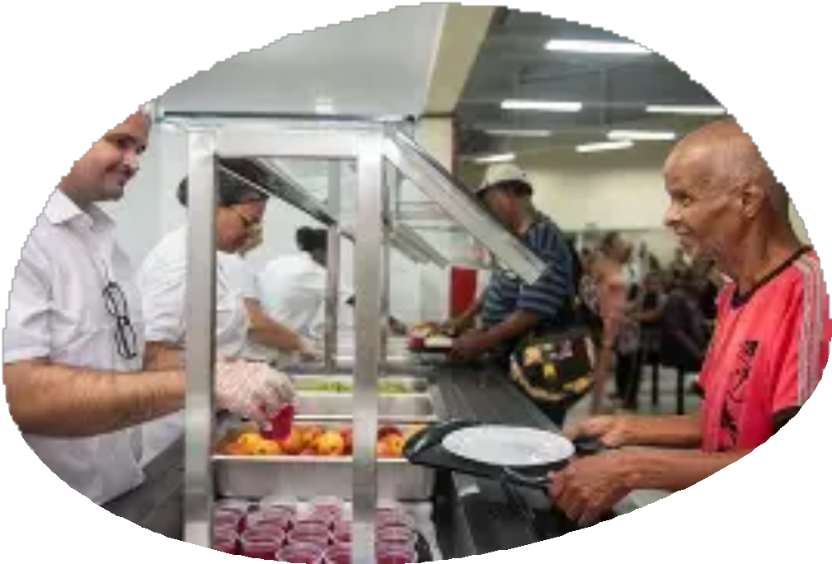
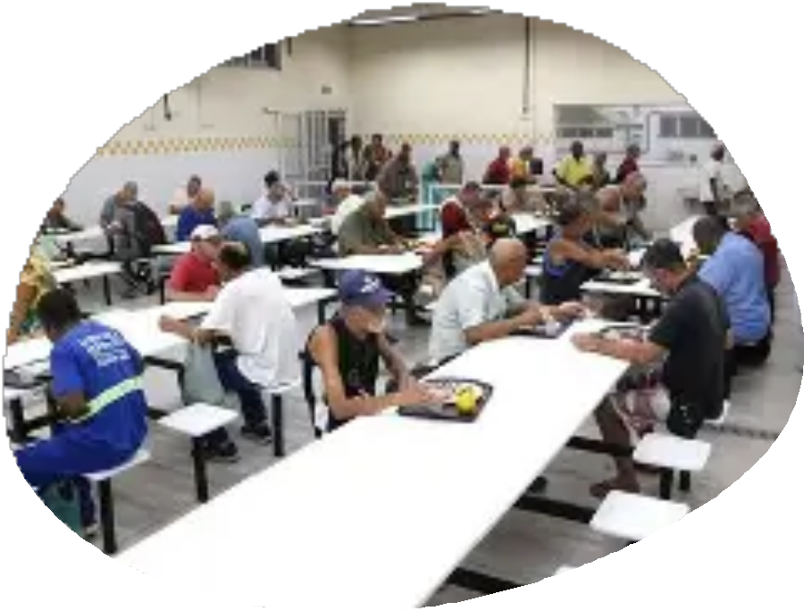
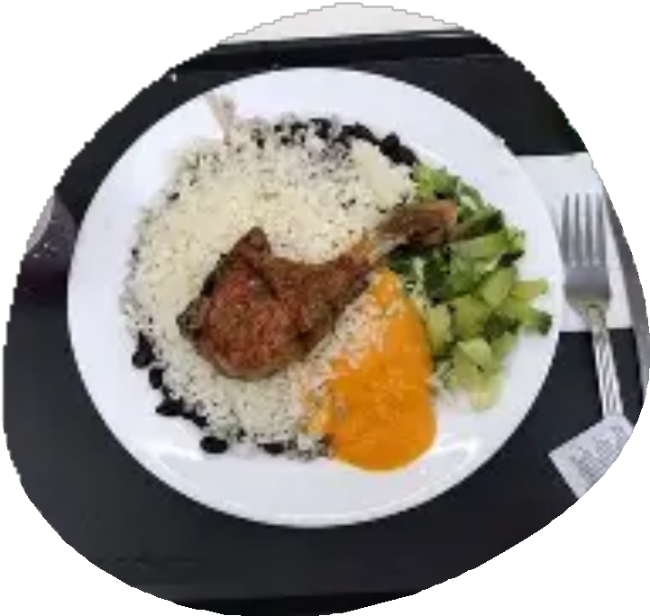
AÇÕES EXISTENTES:
RESTAURANTES
POPULARES
Iniciativas como o Restaurante do Povo Irmã Ruth em Barra Mansa, RJ, e o programa Bom Prato em São Paulo, são exemplos de sucesso no combate à fome. O Restaurante do Povo serve mais de 400 mil refeições em nove meses a preços simbólicos (R$0,50 café, R$1,00 almoço/jantar), com gratuidade para idosos, pessoas com deficiência e moradores em situação de rua. É uma parceria entre a Prefeitura e o Governo do Estado, oferecendo dignidade e alimentação de qualidade.
Fonte: https://barramansa.rj.gov.br/

Slide 9

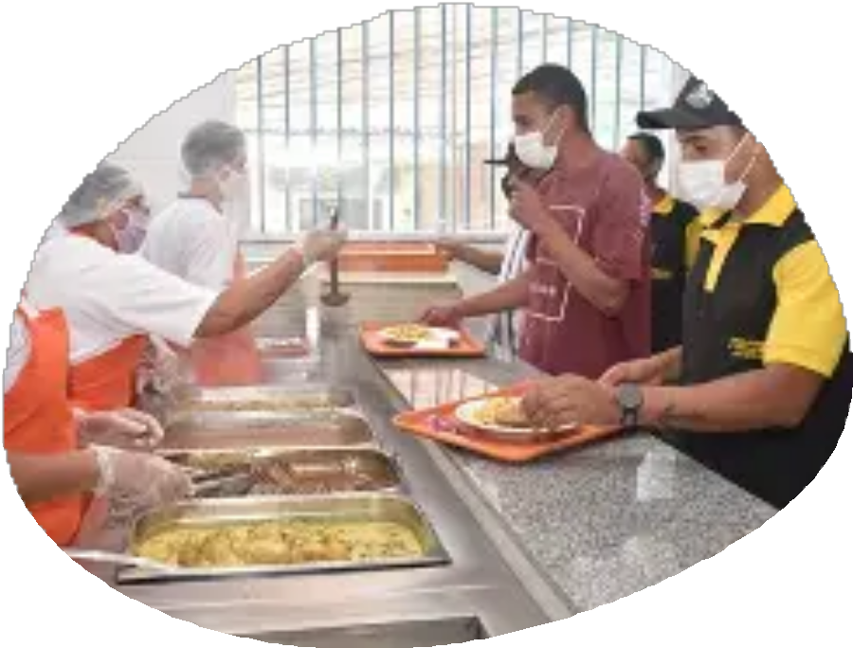
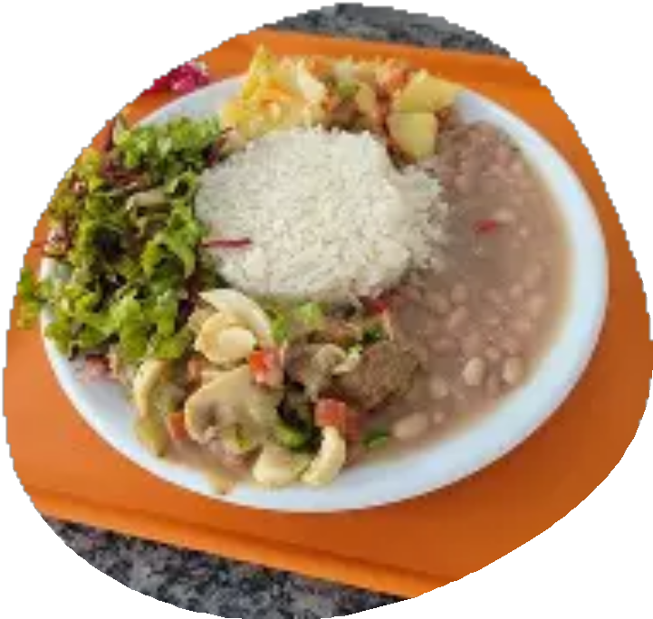
AÇÕES EXISTENTES:
RESTAURANTES
POPULARES
O Bom Prato, criado em 2000, oferece refeições nutritivas por R$0,50 (café) e R$1,00 (almoço/jantar), subsidiado em 89,2% pelo governo de São Paulo. Com 120 unidades (75 fixas, 45 móveis), já serviu mais de 400 milhões de refeições, sendo referência nacional na segurança alimentar. Ambos os programas visam garantir acesso à alimentação saudável e promover a inclusão social
Fonte: Programa Bom Prato - Secretaria de Desenvolvimento Social do Estado de São Paulo

Slide 10

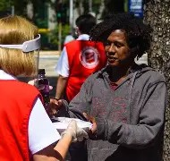

AÇÕES EXISTENTES:
EXÉRCITO DA
SALVAÇÃO
Combate à miséria, apoio assistencial e educacional, com foco em direitos humanos
O Exército de Salvação, fundado em 1865 na Inglaterra e presente no Brasil desde 1922, atua no combate à miséria e degradação humana. Com o slogan "sopa, sabão, salvação", a ONG oferece apoio assistencial e educacional, incluindo combate ao tráfico de pessoas, preservação dos direitos humanos, e programas para crianças e adolescentes em risco. Presente em 133 países e 9 estados brasileiros, busca restaurar a dignidade e promover o bem-estar integral.
Fonte: https://blog.exercitodoacoes.org.br/

Slide 11


DESENVOLVIMENTO DA PROPOSTA:
RESTAURANTES E COOPERATIVAS
Nossa proposta visa interligar restaurantes sociais, focando em pessoas em situação de rua, e um programa de distribuição de mudas frutíferas e de hortaliças para pequenos e médios agricultores. Buscaremos parcerias técnicas com a EMBRAPA para viveiros de mudas e viabilização financeira e política para os restaurantes.
Os restaurantes seriam implementados em regiões vulneráveis, com terrenos cedidos pelas prefeituras para construção de espaços e hortas municipais. A parceria com estágios de nutrição e agronomia ajudaria na parte técnica, e a agricultura familiar forneceria alimentos, com verbas de incentivo e recursos de ONGs. O funcionamento seria de segunda a sexta, com três refeições diárias de até R$2,00.
Fonte de imagens: Freepik

Slide 12
1
IMPACTO ESPERADO E
JUSTIFICATIVA DA PROPOSTA
A proposta de unir combate à fome e agricultura sustentável justifica-se pela urgência de enfrentar a insegurança alimentar no Brasil. Ao criar pontos de alimentação social e distribuir mudas, o projeto impacta diretamente a ODS 2, garantindo acesso à comida e incentivando práticas sustentáveis. Isso promove educação alimentar, reconexão com a terra e valorização da agricultura urbana e familiar, além de envolver a comunidade, ONGs e poder público.
Os impactos esperados são sociais, ambientais e econômicos. Socialmente, haverá redução da fome, reintegração de pessoas em situação de rua e melhoria da qualidade de vida. Ambientalmente, ampliação de áreas verdes, incentivo a alimentos sem agrotóxicos e redução de resíduos. Economicamente, geração de renda indireta e fortalecimento da agricultura familiar. O projeto busca restaurar dignidade, consciência ecológica e senso de comunidade.
Redução da Fome Acesso digno a alimentos para populações vulneráveis.
Sustentabilidade Ambiental
Ampliação de hortas urbanas e
produção orgânica.
2
3
4
Fortalecimento Econômico
Geração de renda e apoio à
agricultura familiar.
Inclusão Social
Reintegração e melhoria da
qualidade de vida

